Slide 1
数据结构与算法
顺序表和链表
丁家恳
20200128-20190120

Slide 2
前言
本次进行顺序表、链表的学习与实现。
暂时不会类的使用，所以代码仅用C实现
我发现我没有做手写笔记的习惯，刻意去做浪费时间，我更喜欢直接码代码测试。所以手写笔记看心情，代码测试则多做一些。

Slide 3
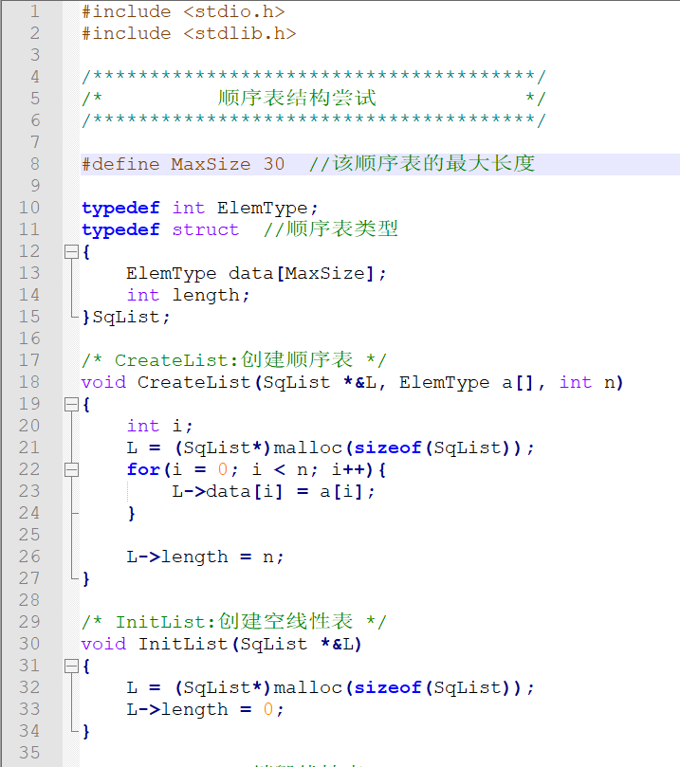
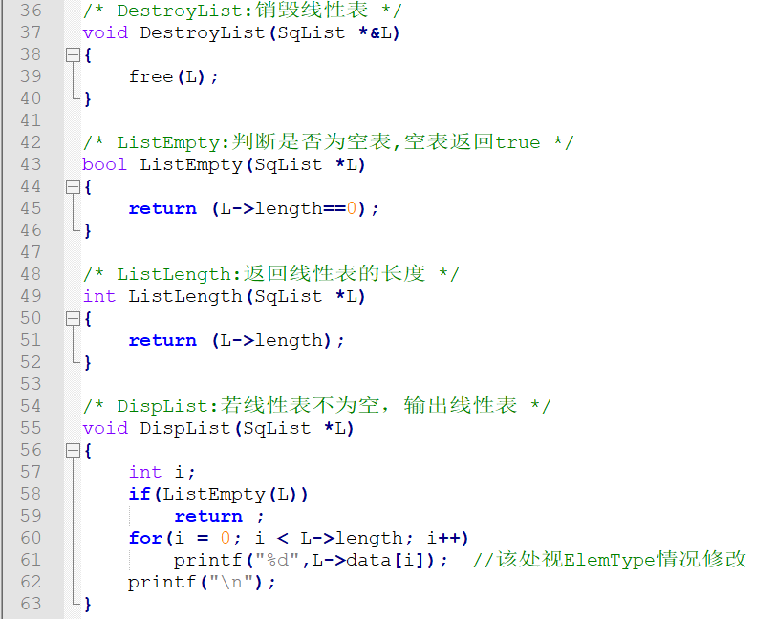
顺序表的基本操作

Slide 4
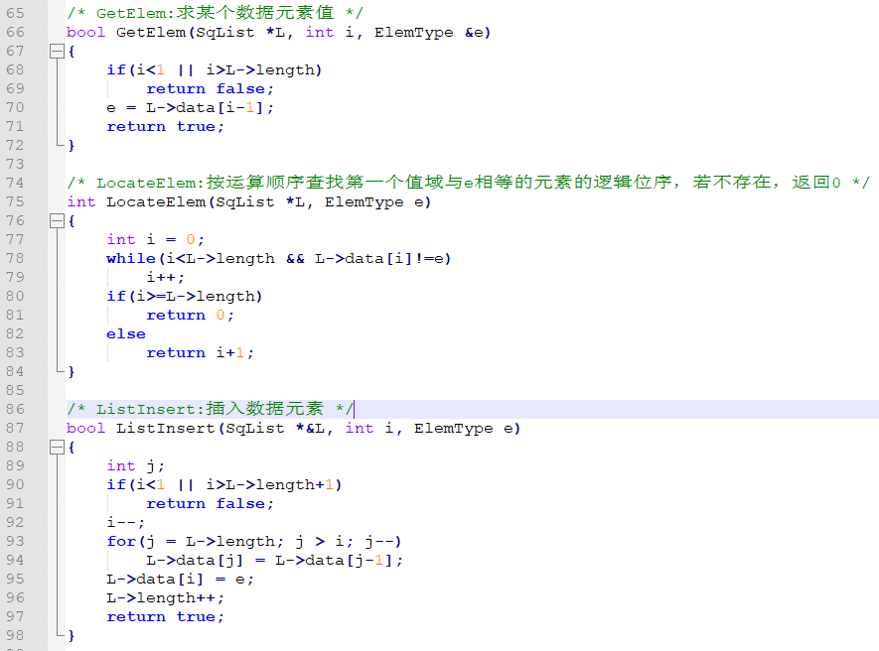
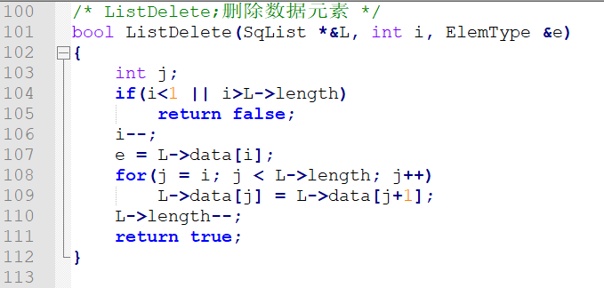

Slide 5
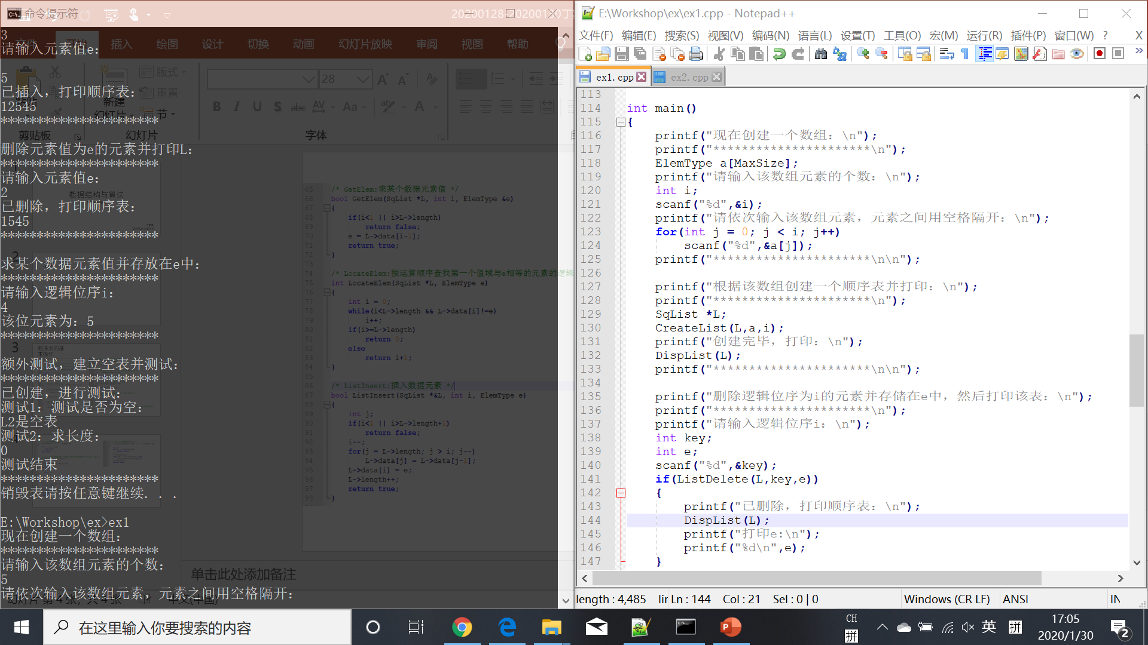
进行顺序表基本测试

Slide 6
小结：
在顺序表的输出函数中Elemtype会影响相关语句的写法。暂时不会解决。（在这里用宏定义不稳定，可能是我没掌握定义技巧）
第一次进行抽象数据类型测试，编写的测试主程序散乱臃肿，下次测试时应做到：1）测试程序应具有一定的结构；2）注释只写在源代码内，自己看懂就行。

Slide 7
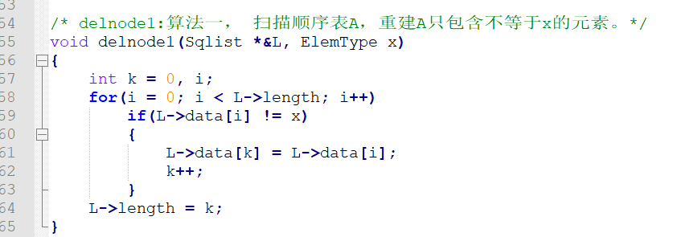
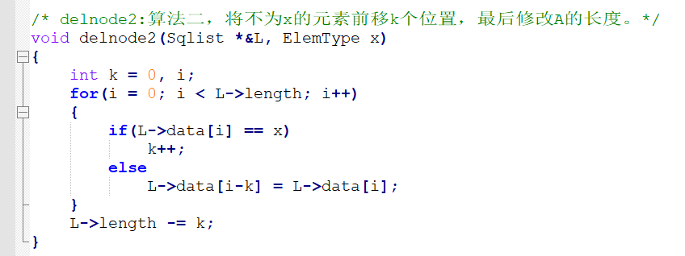
顺序表算法实现
1）已知长度为n的线性表A采用顺序存储结构。设计 一个时间复杂度为O(n)、空间复杂度为O(1)的算法，该算法删除 线性表中所有值为x的数据元素。

Slide 8
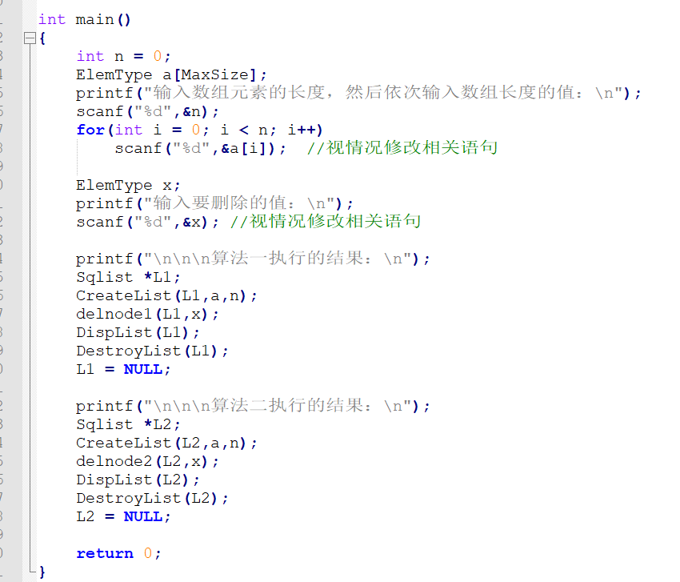
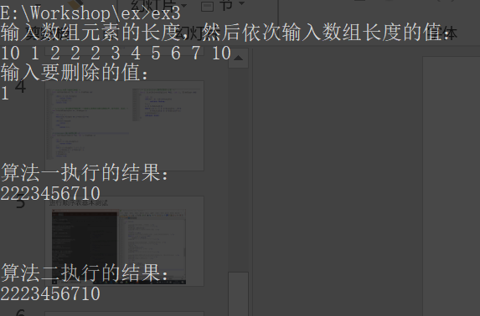

Slide 9
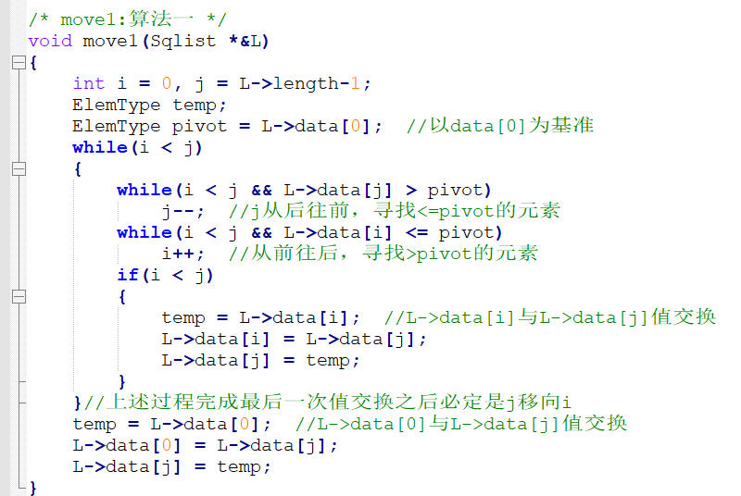
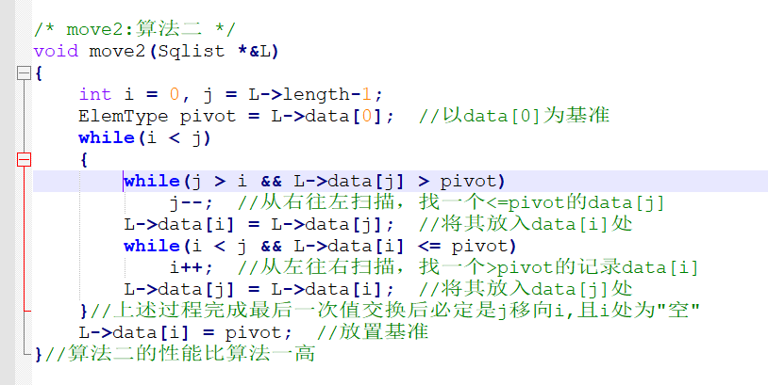
2）设顺序表L有10个整数。设计一个算法，以第一个元 素为分界线（基准），将所有小于等于它的元素移到该元素的前面， 将所有大于它的元素移到该元素的后面

Slide 10
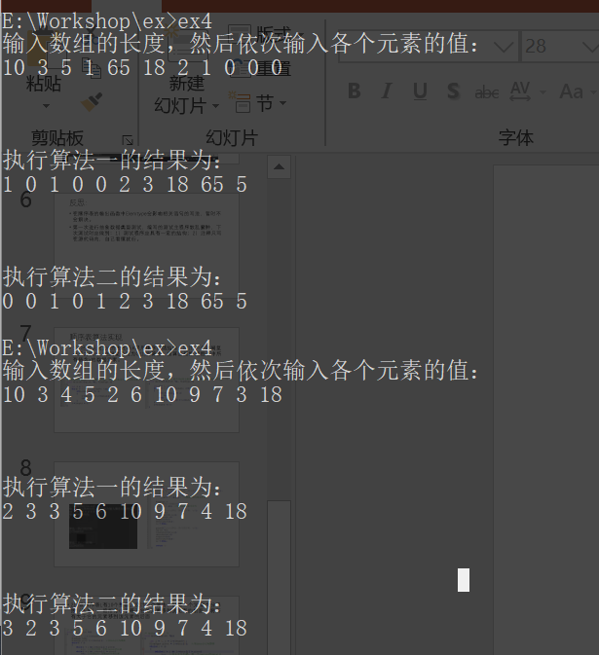
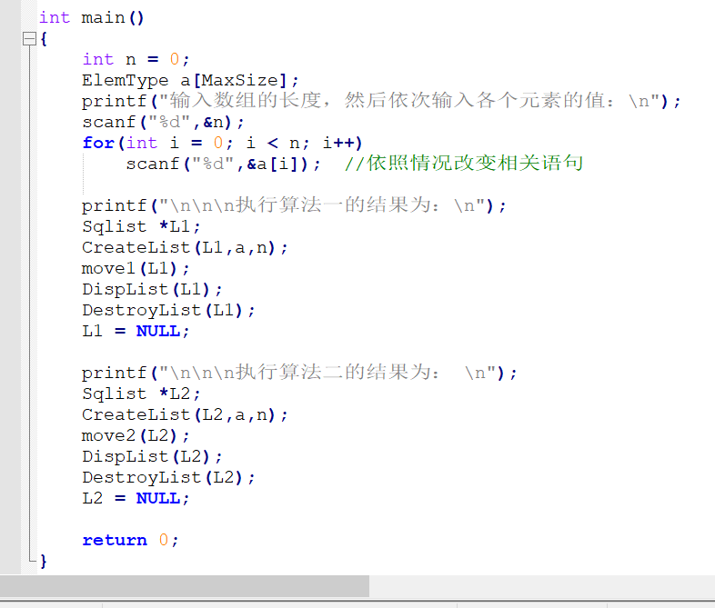

Slide 11
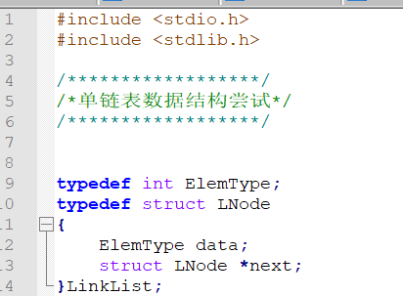
单链表的实现

Slide 12
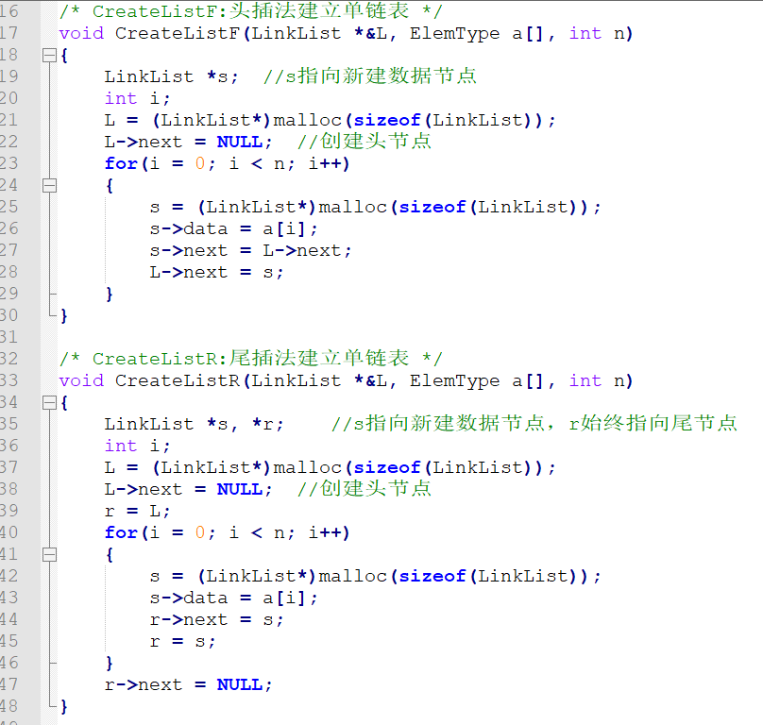
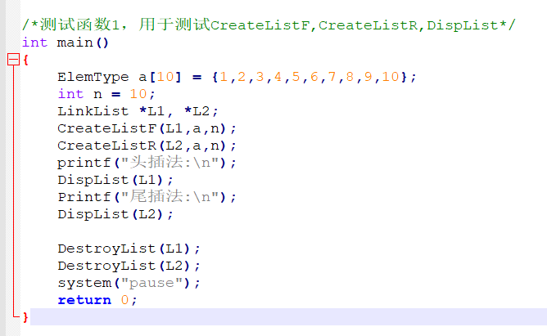
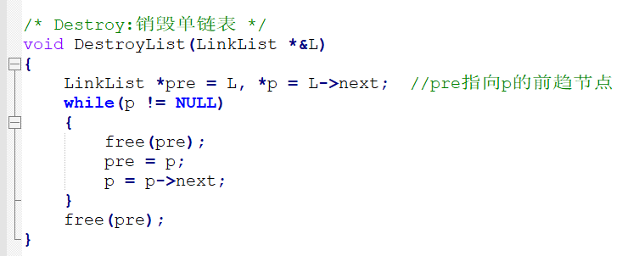
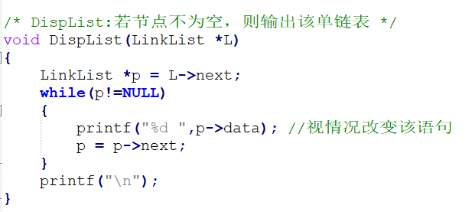
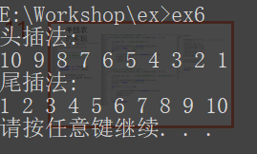
测试1

Slide 13
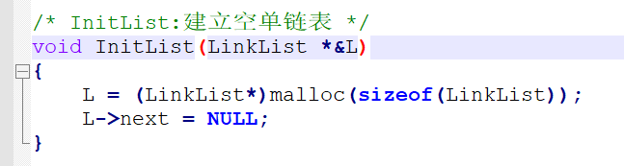
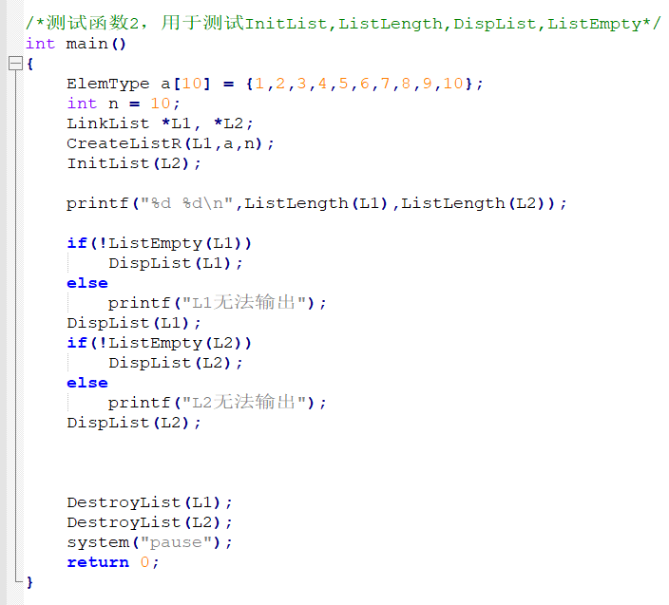
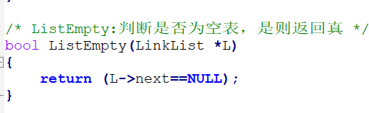
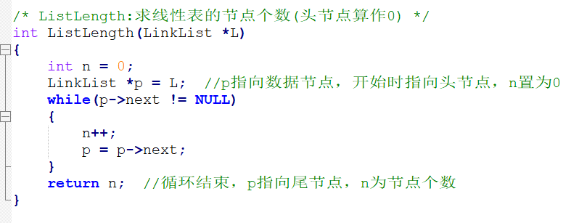
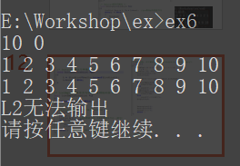
测试2

Slide 14
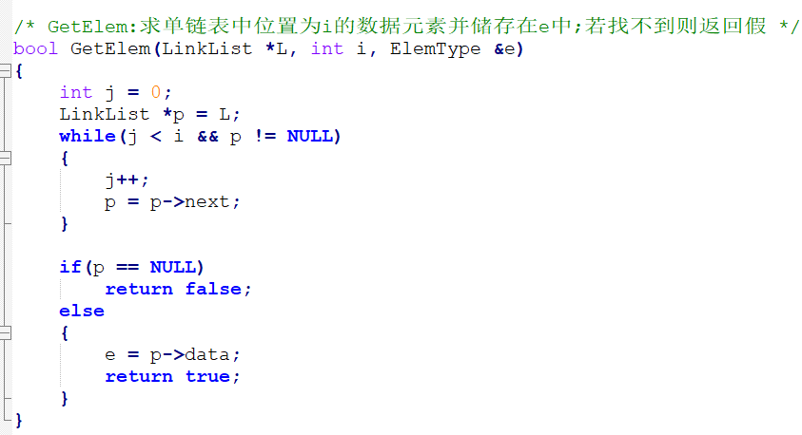
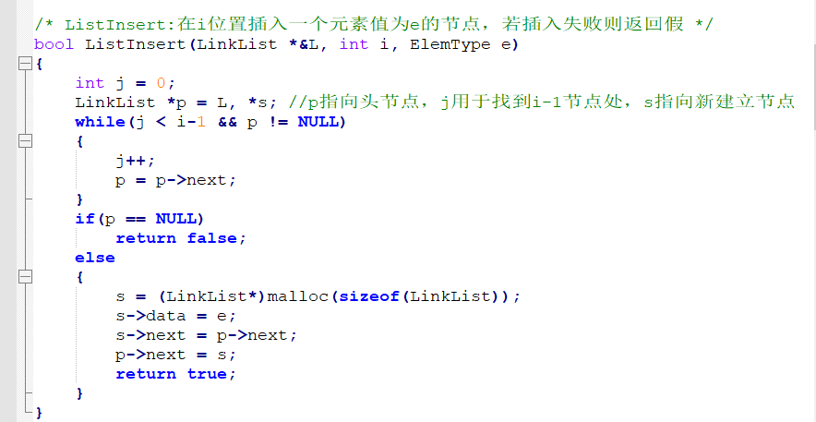
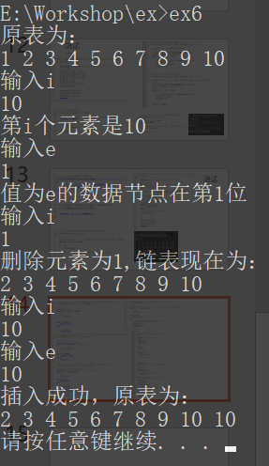
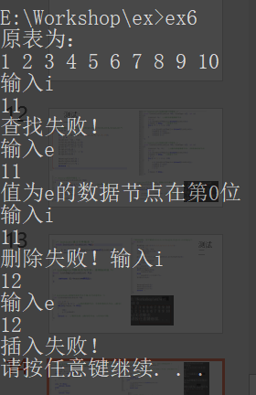
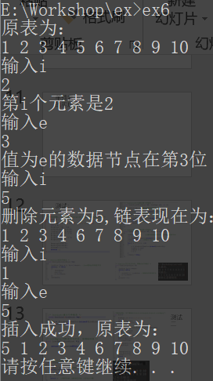
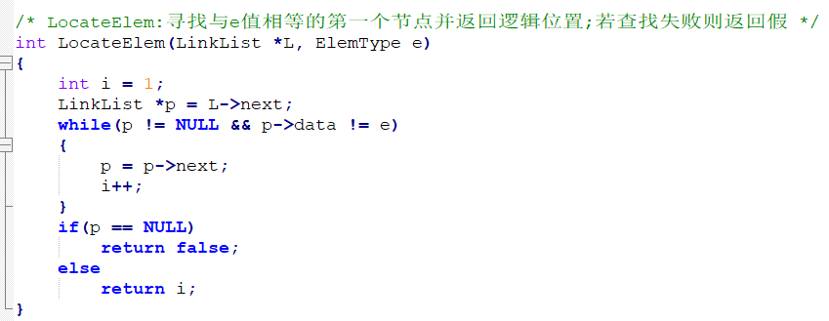
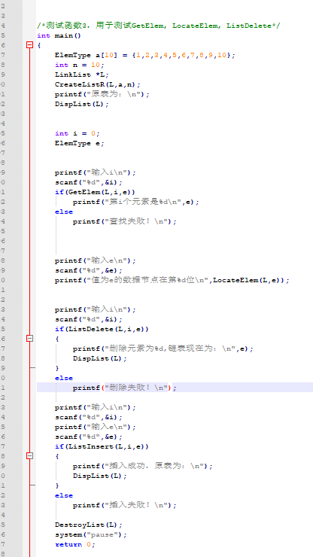
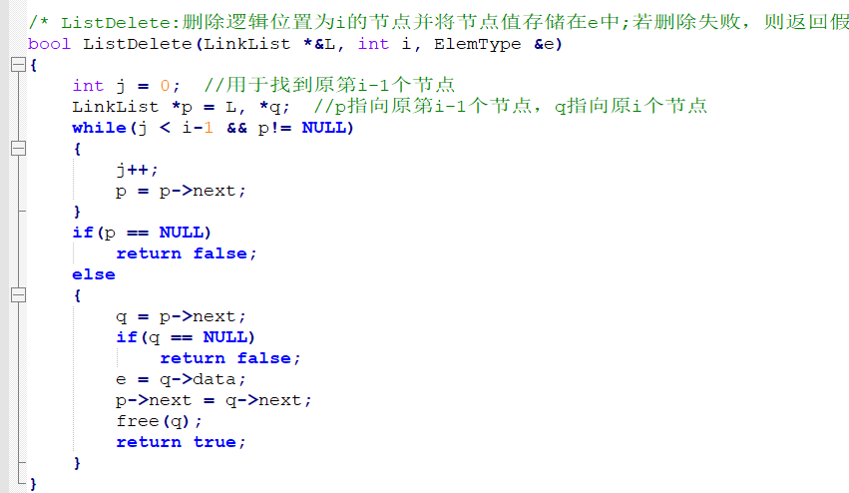
测试3

Slide 15
小结：
熟练了基本的操作函数的类型
熟练了测试程序的编写（虽然依然麻烦，起码好看了）

Slide 16
结语
加上单链表的算法吃不消了，等下次补充，可能熟能生巧以后我会实现得快一点吧。

